Slide 1
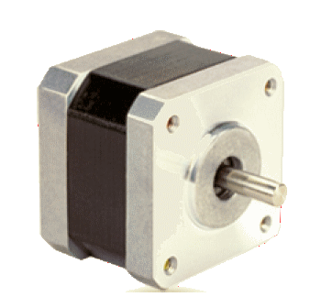
Le robot – Les moteurs
Moteurs pas à pas ( MotionKing 17HS3401 )
Angle pour 1 pas = 1,8°
Pas pour 1 tour = 200 (360°/1,8°)
Fonction de contrôle du moteur:
Stepper : step(steps) -> fonction bloquante

Slide 2
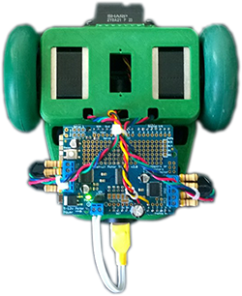
Odométrie – Position Robot
3 Translation
α 45°
Pos {35 ; 35}
Repère de départ = position robot de départ
Calcul selon l’action:
Rotation -> Calcul de l’orientation
Angle de 360° à -360°
Sens positive = sens trigonométrique
Avance/Recul -> Calcul de la position
posRobX= posRobX + d x sin (α )
posRobY= posRobY + d x cos (α)
d = 50 mm
Y
α
X
1 Départ
α 0°
Pos {0 ; 0}
2 Rotation
α 45°
Pos {0 ; 0}

Slide 3
Odométrie – Position des obstacles
Balayage successif des points d’un obstacles
Calcul de la position d’un point d’un obstacle
posObj X = Xr + ( d x sin (α))
posObj Y = Yr + ( d x cos (α))
Position du robot posRob{ Xr ; Yr }
Orientation du robot α
Distance infra-rouge d
Repère de base R0
Repère translaté de R0 R0’
posObj { ? ; ? }
d
α
Y
R0’
X
posRob {-50; 20 }
R0

Slide 4
Odométrie – Faiblesses
Accumulation des imprécisions:
frottement mécanique
imprécision du capteur infrarouge
Faussement de l’odométrie si:
déplacement du robot à la main
collision avec un obstacle retenant le robot

